Slide 1
домовенок

Slide 2
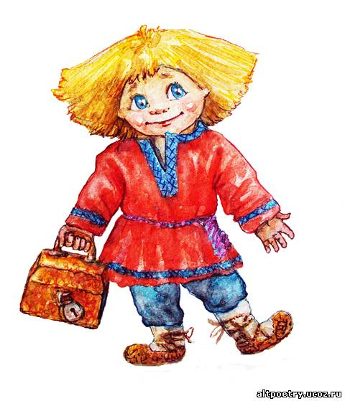

Slide 3
Будь внимателен к близким

Slide 4
Содержи в порядке свою комнату

Slide 5
Помогай по дому

Slide 6
Убирай за собой вещи на место

Slide 7
Учись приводить в порядок свою одежду

